Slide 1
躁动的web动画 ——第5讲 字母的剪纸翻折
主讲人：kong66

Slide 2
1.动画——剪纸翻折的字母
本期我们要实现一个翻折字母的效果，看上去好像是纸板上剪纸剪出的字母形状，鼠标悬浮时可以翻转，翻转的部分具有投影，纸板被剪掉而镂空部分，露出不一样的底色，看上去更加真实！

Slide 3
2.分析需求——庖丁解牛
a.字母需要独立
翻折的是字母，而不是整段文本，所以需要将目标文本一个字母一个字母地放在单独的标签中，方便进行操作
b.镂空部分
镂空部分通过文本字母自身来实现即可
c.翻折部分
翻折的字母和文本字母要一致，为了不增加额外的标签，我们可以使用文本的伪元素 before，然后使用transfom实现
d.投影部分
投影的字母和文本字母要一致，同样可以使用after实现
e.在标签中添加指定类，即可使文本的每个字母实现翻折剪纸的效果
使用js分割文本，然后使用独立标签包裹，制定类和属性即可

Slide 4

3.将文本字母本身变成镂空后部分
文本需要包裹在独立的内联元素中，因为块元素的宽度是父元素宽度的100%，在翻折的时候，透视的中心（ perspective-origin ）会处于元素中心，而不一定是字母中心，会有很大的偏差。如果是内联元素，因为元素尺寸等于内容尺寸，所以透视中心会位于字母中心。
反转的类
为后续伪元素捕捉做铺垫
内联元素

Slide 5
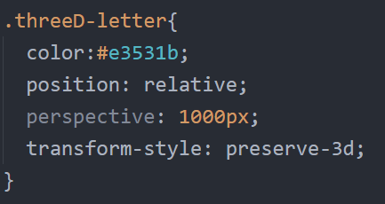

Slide 6
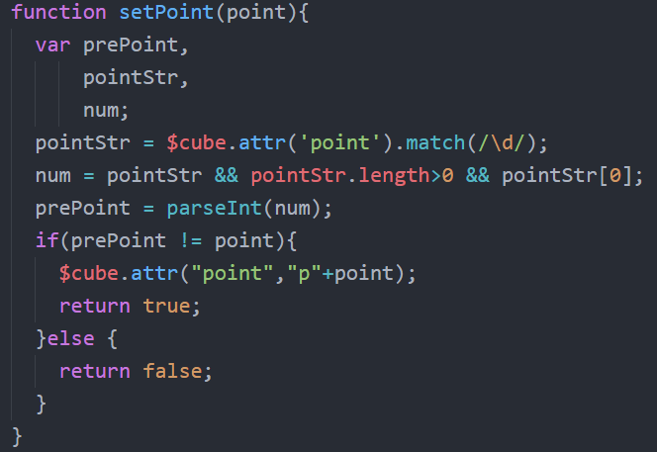
4.自定义属性的设置
入参：设置的点数，数值类型
出参：设置成功/失败（true/false）
获取cube的point属性值(如“p3”)，再利用正则表达式，提取数字
Match返回的是匹配的结果数组，需要判断，是否为空，有无结果
将字符串转换为数值
&& 逻辑判断表达式的结果，是最后一个为真的自表达式的值
如果数值和之前不同，设置新的点数属性值

Slide 7
与表达式
“与”表达式（&&），准确的说是“逻辑与”表达式，形式为： A && B && C。
其中A，B，C为子表达式，子表达式数目不限，只有所有的子表达式都为true，整个表达式的值才为true.
判断为true的常见类型：
布尔值true，非零数值，对象，字符串
判断为false的常见类型：
布尔值false，数值0，空对象（null)，未定义变量（undefine)
与表达式是可以赋值给给其他变量的，它的值的分两种情况：
如果整个表达式的值为true，则整个表达式的值，是最后一个为true的，子表达式的值；
如果表达式的值为false，则整个表达式的值，为第一个为false的子表达式的值。
如下图所示

Slide 8
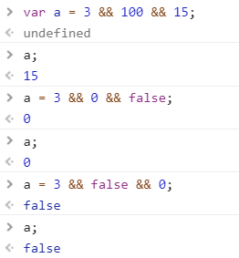
表达整体为true，a的值是最后子表达式的值，也就是15
表达整体为false，a的值是第一个false的自表达式值，也就是0
表达整体为false，a的值是第一个false的自表达式值，也就是false

Slide 9

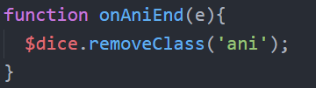
5.动画的开启/结束
添加类，开始动画
动画结束事件，绑定处理函数，方便移除类
动画结束的时候，删除类

Slide 10
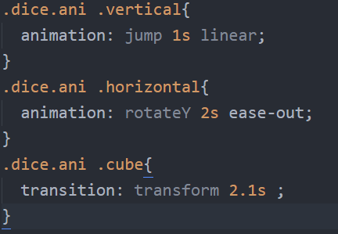
添加动画类，即可启动动画
垂直方向骰子的弹跳动画
水平方向的旋转动画
想要包含特定点数的面朝向屏幕外侧，骰子自身旋转
筛子自身旋转时间最长，也就是当筛子动画结束时，其他动画肯定结束了，我们监控骰子动画即可

Slide 11
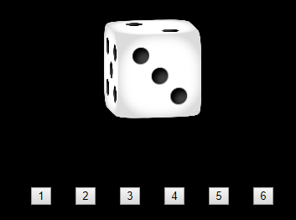
6.测试按钮
我们有6个小按钮，点击测试骰子的旋转，当然也可以使用一个按钮，让骰子随机跳动到一个数字。如果是6个按钮，我们没有必要为每个按钮绑定要给点击函数，我们只需要在它们共同的父节点上绑定函数即可。

Slide 12
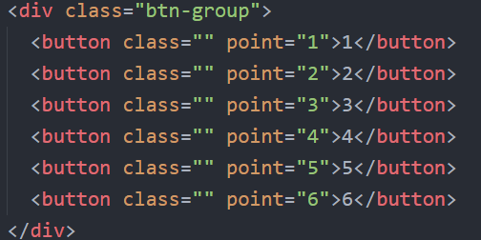
按钮标签组
Point属性标明点击该按钮，显示的骰子点数
为按钮组的父元素绑定点击事件，然后点击任何一个按钮就都可以触发事件函数

Slide 13
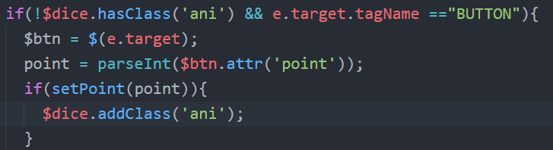
如果包含”Ani”类，说明骰子动画没有结束，无法进行下一次投掷
所有子元素的冒泡都会传递到父元素，我们需要判断下，是不是点击了按钮，而不是其他
后去按钮的point属性，转换成数值，以便确定投掷点数

Slide 14
7.更多思考
我们可以制作一个骰子，然后通过单一按钮，进行随机投掷，这样就变成了一个有趣的小游戏
本期内容就讲到这里，谢谢大家！
下期预告，星空效果！

